Slide 1
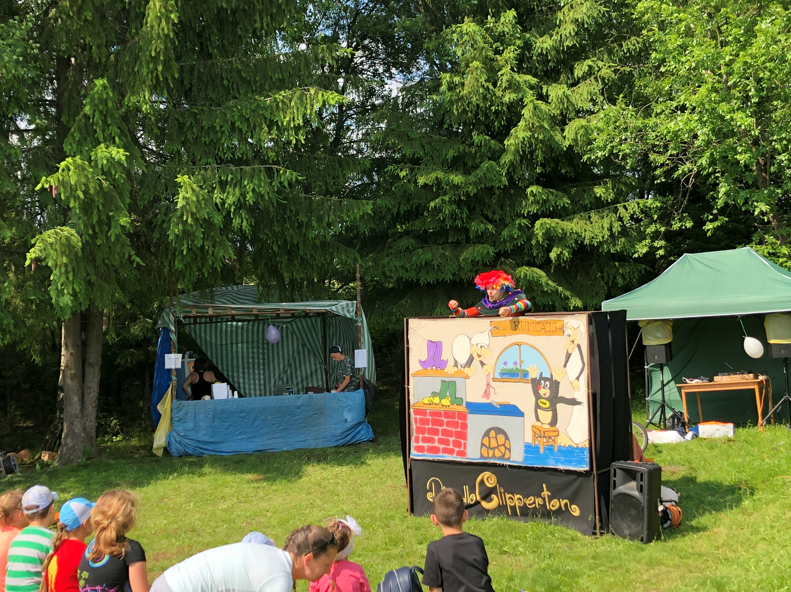
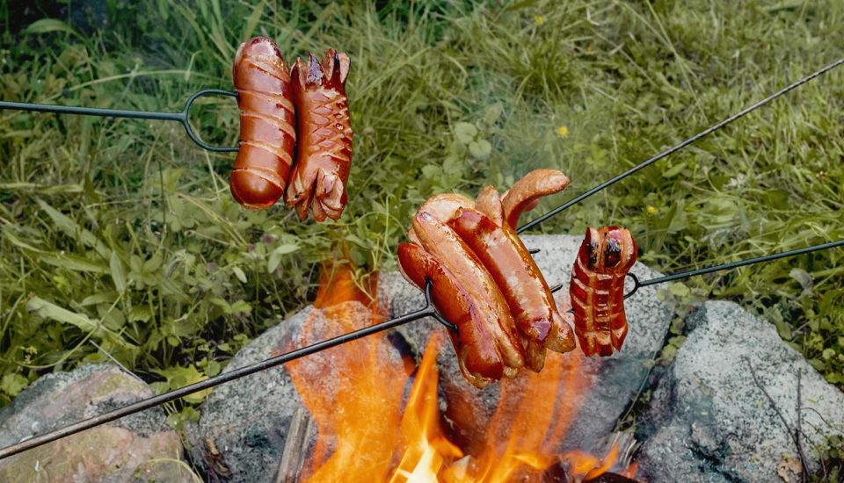
Obec Kunešov vás pozýva na Jánsku Vatru spojenú s Dňom detí
Dňa 15.6.2024 sa uskutoční Jánska vatra spojená s Dňom detí.
Miesto podujatia: Ihrisko v Kunešove
Program podujatia: 13:00 – 14:00 – Predstavenie pre deti v podaní Janka Marcineka a spol.
14:00 – 16:00 – jazda obecným traktorom a vetrieskou detská rally
16:00 – 17:30 – požiarny útok DHZ Kunešov vs. DHZ Kremnické Bane
17:30 – opekanie špekačiek
20:45 – zapálenie Jánskej vatry

